Slide 1
บทที่ 2
สภาพแวดล้อมการตลาดระดับโลก
ด้านเศรษฐกิจ สังคมและวัฒนธรรม และเทคโนโลยี

Slide 2
การวิเคราะห์สภาพแวดล้อมทางการตลาดระดับโลก
โมเดลสำหรับการวิเคราะห์สภาพแวดล้อมที่ส่งผลกระทบต่อการทำการตลาดระดับโลก จะใช้การวิเคราะห์ด้วย PESTEL analysis ซึ่งประกอบด้วย
Political : ปัจจัยด้านการเมือง
Economic : ปัจจัยด้านเศรษฐกิจ
Social-cultural : ปัจจัยด้านสังคมและวัฒนธรรม
Technology : ปัจจัยด้านเทคโนโลยี
Environment : ปัจจัยด้านสิ่งแวดล้อม
Legal : ปัจจัยด้านกฎหมาย

Slide 3
ภาพรวมของเศรษฐกิจโลก
สภาพแวดล้อมทางเศรษฐกิจเป็นตัวกำหนดศักยภาพและโอกาสของตลาดโลกที่สำคัญ
การเกิดขึ้นของตลาดโลก: การตอบสนองต่อโอกาสใหม่ๆ คู่แข่งระดับโลกได้ย้ายถิ่นฐานอย่างต่อเนื่องหรือดูดซับคู่แข่งในท้องถิ่นในหลายตลาดควบคู่กันไป
การรวมตัวของเศรษฐกิจโลกได้เพิ่มขึ้นอย่างมาก : สหภาพยุโรป (EU), เขตการค้าเสรีอเมริกาเหนือ (NAFTA), BRICS, APEC, ASIAN, G-20 เป็นต้น ซึ่งการเติบโตของการค้าและการลงทุนระหว่างประเทศได้รับการกระตุ้นส่วนหนึ่งจากการลดลงอย่างต่อเนื่องของอุปสรรคทางการค้าจากการรวมตัวเหล่านี้

Slide 4
การเปลี่ยนแปลงสภาพแวดล้อมเศรษฐกิจโลก
สภาพแวดล้อมทางเศรษฐกิจโลกมีพลวัตมากขึ้น เพื่อให้บรรลุความสำเร็จ ผู้บริหารและการตลาดจะต้องคำนึงถึงความเป็นจริงดังต่อไปนี้:
การเคลื่อนย้ายเงินทุนที่เพิ่มขึ้น : การซื้อขายสกุลเงินดอลลาร์เป็นตลาดที่ใหญ่ที่สุดในโลก
ความสัมพันธ์ระหว่างการผลิตและการจ้างงาน : การจ้างงานในภาคการผลิตยังคงทรงตัวหรือลดลงในขณะที่ผลผลิตยังคงเติบโตอย่างต่อเนื่อง
การเกิดขึ้นของเศรษฐกิจโลกเป็นหน่วยเศรษฐกิจที่โดดเด่น : ผู้นำธุรกิจและผู้กำหนดนโยบายมุ่งเน้นไปที่ตลาดโลกและตำแหน่งการแข่งขันของแต่ละประเทศในเศรษฐกิจโลก
การสิ้นสุดของสงครามเย็น : การล่มสลายของลัทธิคอมมิวนิสต์ในฐานะระบบเศรษฐกิจและการเมือง ระบบทุนนิยมได้เอาชนะลัทธิคอมมิวนิสต์
การปฏิวัติคอมพิวเตอร์ส่วนบุคคลและการถือกำเนิดของยุคอินเทอร์เน็ต : อุปสรรคของเวลาและสถานที่ได้ถูกโค่นล้มโดยโลกไซเบอร์ข้ามชาติ

Slide 5
ปัจจัยด้านเศรษฐกิจ (Economic)
ระบบเศรษฐกิจ : ส่งผลต่อการลงทุน ความสามารถในการเป็นเจ้าของกิจการ หรือทรัพย์สินต่างๆ
รายได้ของผู้บริโภค : ส่งผลกระทบต่อกำลังซื้อของผู้บริโภค
อัตราแลกเปลี่ยนและความผันผวนของสกุลเงิน : ส่งผลต่อต้นทุนสินค้านำเข้าและผลกระทบต่อการค้าระหว่างประเทศ
การเติบโตหรือภาวะถดถอยของเศรษฐกิจโลก : ส่งผลต่อความเชื่อมั่นของผู้บริโภคและรูปแบบการใช้จ่าย
อัตราดอกเบี้ยและต้นทุนทางการเงิน : ส่งผลต่อต้นทุนการกู้ยืมและการจัดหาเงินทุน
อัตราเงินเฟ้อ : ส่งผลต่อค่าครองชีพและมูลค่าที่แท้จริงของเงิน

Slide 6
ปัจจัยด้านเศรษฐกิจ (Economic)
นโยบายการค้าและภาษี : การเปลี่ยนแปลงนโยบายการค้า ภาษี และข้อตกลงทางการค้ามีอิทธิพลต่อความสัมพันธ์ทางการค้าระหว่างประเทศ และอาจส่งผลกระทบต่อต้นทุนการนำเข้าและส่งออกสินค้า
อัตราการว่างงาน : ส่งผลให้การใช้จ่ายของผู้บริโภคลดลง
ความแตกต่างทางเศรษฐกิจและการกระจายรายได้ : ส่งผลต่อพฤติกรรมการซื้อของผู้บริโภคกลุ่มต่างๆ
การฟื้นตัวจากภาวะวิกฤติและเสถียรภาพทางเศรษฐกิจ : ส่งต่อความเชื่อมั่นของผู้บริโภคและการดำเนินธุรกิจ

Slide 7
ระบบเศรษฐกิจ
ระบบทุนนิยม (Capitalism) เป็นระบบเศรษฐกิจที่บุคคลและบริษัทจัดสรรทรัพยากรและทรัพยากรการผลิตเป็นของเอกชน
ระบบสังคมนิยม (Socialism) เป็นระบบเศรษฐกิจที่ปัจจัยการผลิตทุกชนิด เอกชนไม่มีกรรมสิทธิ์ในการเลือกใช้ปัจจัยการผลิตได้
ระบบผสม (Capitalism-Socialism) เป็นระบบเศรษฐกิจที่ผสมระหว่างระบบทุนนิยมกับสังคมนิยม มีรัฐเป็นเจ้าของปัจจัยการผลิตหรือควบคุมการผลิตขนาดใหญ่ แต่ปัจจัยการผลิตส่วนใหญ่เป็นของเอกชน การกำหนดราคาขึ้นกับกลไกแห่งราคาของตลาด
https://www.heritage.org/index/ranking

Slide 8
การเติบโตทางเศรษฐกิจคือการเพิ่มขึ้นของปริมาณสินค้าและบริการที่ผลิตโดยระบบเศรษฐกิจในช่วงเวลาหนึ่ง โดยทั่วไปจะวัดเป็นเปอร์เซ็นต์การเปลี่ยนแปลงของ
- ผลิตภัณฑ์มวลรวมในประเทศ (Gross Domestic Product : GDP) หมายถึง มูลค่าตลาดของสินค้าและบริการขั้นสุดท้ายที่ผลิตในประเทศในช่วงระยะเวลาหนึ่ง โดยไม่คำนึงว่าผลผลิตนั้นจะผลิตขึ้นมาด้วยทรัพยากรของชาติใด
- ผลิตภัณฑ์มวลรวมในประเทศต่อหัว (GDP Per Capita) หรือ GDP ต่อหัว เป็นตัวเลขที่บอกว่าค่าเฉลี่ยของ GDP เมื่อเทียบกับคนในประเทศแล้ว : GDP/จำนวนประชากร
- ผลิตภัณฑ์มวลรวมประชาชาติ (Gross National Product: GNP) หมายถึงมูลค่ารวมในราคาตลาดของสินค้าและบริการขั้นสุดท้ายที่ผลิตโดย ประชาชาติภายในระยะเวลา 1 ปี ก่อนที่จะหักค่าเสื่อมราคาทรัพย์สินอันเนื่องจากการผลิต สินค้าและบริการเหล่านั้นขึ้นมา
https://worldpopulationreview.com/country-rankings/gdp-per-capita-by-country

Slide 9
การแบ่งประเทศตามรายได้ประชาชาติเฉลี่ยต่อหัว
ประเทศที่มีรายได้ต่ำ (1,135 ดอลลาร์สหรัฐฯ หรือน้อยกว่า)
ประเทศที่มีรายได้ปานกลางถึงต่ำ (1,136-4,465 ดอลลาร์สหรัฐฯ)
ประเทศที่มีรายได้ปานกลางระดับสูง (4,466-13,845 ดอลลาร์สหรัฐฯ)
ประเทศที่มีรายได้สูง (13,846 ดอลลาร์สหรัฐฯ หรือมากกว่า) : ประเทศเจริญแล้ว, พัฒนาแล้ว, อุตสาหกรรม, ยุคหลังอุตสาหรรม ยกเว้นประเทศที่ร่ำรวยด้วยน้ำมันเพียงไม่กี่ประเทศ
หมายเหตุ รายได้ประชาชาติเฉลี่ยต่อหัว (GNI per capita หรือ Gross National Income per capita)
ข้อมูลปี 2022 แบ่งด้วย GNI per capita ซึ่งเป็นรายได้เฉลี่ยในรอบปีของ 1 คนในประเทศนั้น
https://datahelpdesk.worldbank.org/knowledgebase/articles/906519-world-bank-country-and-lending-groups

Slide 10
ประเทศที่พัฒนาน้อย (LDCs : Least Developed Countries)
คุณสมบัติหลักคือ ประเทศที่มีรายได้ต่อหัวที่ต่ำ และ ปานกลางถึงต่ำ
อุตสาหกรรมที่จำกัดและประชากรที่มีสัดส่วนสูงในการเกษตรและการทำฟาร์มเพื่อยังชีพ
อัตราการรู้หนังสือต่ำ
ความไม่มั่นคงทางการเมืองและความไม่สงบ
มีจุดอ่อนด้านโครงสร้างพื้นฐาน ได้แก่ การขนส่ง การสื่อสาร การศึกษา และการดูแลสุขภาพ
การพึ่งพาความช่วยเหลือจากต่างประเทศ
https://unctad.org/topic/least-developed-countries/list

Slide 12
ประเทศอุตสาหกรรมใหม่ (Newly Industrialized Countries: NICS)
ประเทศอุตสาหกรรมใหม่ คือประเทศที่มีฐานอุตสาหกรรมเกิดใหม่ซึ่งสามารถส่งออกได้ มีอัตราการเติบโตทางเศรษฐกิจสูง โดยมีตัวบ่งชี้ที่สำคัญคือ การพัฒนาเป็นประเทศอุตสาหกรรมในระยะแรกเริ่มและมีการพัฒนาต่อเนื่อง
มักจะเป็นจุดหมายที่ดึงดูดการลงทุนที่ดีจากนักลงทุนต่างชาติ เมื่อพิจารณาจากอัตราการเติบโตที่แข็งแกร่ง
ประชากรมีสิทธิและเสรีภาพมากขึ้น
เศรษฐกิจเปลี่ยนแปลงจากภาคเกษตรกรรมไปเป็นอุตสาหกรรม
เศรษฐกิจตลาดเสรีเพิ่มมากขึ้น มีการค้าเสรีกับชาติอื่นๆ
มีการลงทุนจากต่างขาติมากขึ้น
https://worldpopulationreview.com/country-rankings/newly-industrialized-countries

Slide 13
ประเทศที่พัฒนาแล้ว Developed Countries)
ประเทศที่พัฒนาแล้ว เป็นประเทศที่ผ่านกระบวนการที่เติบโตทางเศรษฐกิจอย่างยั่งยืน มีการพัฒนาในระดับสูง
โดยส่วนใหญ่ภาคบริการมีสัดส่วนมากกว่าครึ่งหนึ่งของผลผลิตของประเทศ
เทคโนโลยีทางปัญญามีความสำคัญมากกว่าเทคโนโลยีเครื่องจักร และนักวิทยาศาสตร์และผู้เชี่ยวชาญมีบทบาทสำคัญมากกว่าวิศวกรและคนงานกึ่งฝีมือ
ระดับความเป็นเจ้าของผลิตภัณฑ์พื้นฐานในครัวเรือนนั้นสูงมาก ดังนั้นองค์กรที่ต้องการเติบโตมักจะเผชิญกับงานที่ยากหากพยายามที่จะขยายส่วนแบ่งตลาดที่มีอยู่
อย่างไรก็ตามสามารถพยายามสร้างตลาดใหม่ เช่น บริษัทระดับโลกในอุตสาหกรรมที่เกี่ยวข้องกับการสื่อสารกำลังมองหาการสร้างตลาดอีคอมเมิร์ซใหม่สำหรับรูปแบบการสื่อสารทางอิเล็กทรอนิกส์แบบโต้ตอบ

Slide 14
อัตราแลกเปลี่ยน
เป็นการแลกเปลี่ยนเงินตราจากสกุลหนึ่งไปยังอีกสกุลหนึ่งซึ่งเป็นไปตามค่าเงินของสกุลนั้นๆ (ความแข็งแกร่งทางเศรษฐกิจและทองคำ) ถือเป็นต้นทุนที่ธุรกิจจะต้องคำนึงถึง ซึ่งสามารถลดความเสี่ยงได้โดยการซื้อเงินตราต่างๆประเทศล่วงหน้า การกำหนดราคาล่วงหน้า รูปแบบของอัตราแลกเปลี่ยนที่ได้รับความนิยม คือ
Fixed Exchange Rate (อัตราแลกเปลี่ยนคงที่): ในรูปแบบนี้, รัฐบาลหรือธนาคารกลางกำหนดและรักษาอัตราแลกเปลี่ยนในระดับที่คงที่โดยการซื้อขายหรือการแลกเปลี่ยนเงินตราเพื่อรักษาอัตราแลกเปลี่ยนในระดับที่ต้องการ
Floating Exchange Rate (อัตราแลกเปลี่ยนลอยตัว): ในรูปแบบนี้, อัตราแลกเปลี่ยนขึ้นอยู่กับกฎของตลาด โดยที่อัตราแลกเปลี่ยนจะเปลี่ยนแปลงตามการซื้อขายของตลาดเงินตรา โดยตลาดเงินตราจะถูกส่งผ่านการเปลี่ยนแปลงของสิ่งต่าง ๆ เช่น ส่วนต่างในอัตราดอกเบี้ย, การค้า, และสภาพเศรษฐกิจ

Slide 15
ประเด็นนโยบายการค้าและภาษี
อัตราภาษีทางการค้า (Tariffs): คือค่าศุลกากรที่เกิดขึ้นเมื่อสินค้านำเข้าหรือส่งออก. การลดหรือเพิ่มอัตราภาษีทางการค้ามีผลต่อราคาของสินค้าและสามารถส่งผลต่อการแข่งขันในตลาดระดับโลก.
การกีดกันทางการค้า (Trade Barriers): เป็นการจำกัดหรือกีดกันการค้าโดยใช้มาตรการอื่น ๆ เช่น การจำกัดปริมาณการนำเข้า, การบังคับมาตรฐานทางเทคนิค, หรือข้อกำหนดทางศุลกากร.
ข้อตกลงการค้าระหว่างประเทศ (Trade Agreements): องค์กรการค้าโลก (WTO) เป็นแนวทางสำหรับการเจรจาเรื่องการค้าระหว่างประเทศ, ส่วนข้อตกลงการค้าระหว่างประเทศเป็นข้อตกลงที่เกิดขึ้นระหว่างประเทศที่มีผลต่อการค้า
การคุ้มครองท้องถิ่น (Protectionism): นโยบายการคุ้มครองท้องถิ่นมุ่งหวังที่จะปกป้องหรือส่งเสริมอุตสาหกรรมในประเทศตนเอง โดยใช้มาตรการการคุ้มครองทางการค้า.
การลงทุนต่างประเทศ (Foreign Direct Investment - FDI): นโยบายการค้ามักมีผลต่อการลงทุนต่างประเทศ, โดยทั้งการเปิดโอกาสและการจำกัดอาจส่งผลต่อการลงทุนข้ามชาติ.

Slide 16
ภาษีศุลกากร
ภาษีศุลกากรเป็นภาษีทางตรงและค่าธรรมเนียมที่เรียกเก็บจากการนำเข้า โดยทั่วไปจะเรียบง่าย ตรงไปตรงมา และง่ายสำหรับประเทศในการบริหาร แม้ว่าจะเป็นอุปสรรคต่อการค้า แต่ก็เป็นปริมาณที่มองเห็นได้
เพื่อปกป้องผู้ผลิตในประเทศ : ภาษีเป็นเครื่องมือในการควบคุมการลงทุนจากบริษัทต่างประเทศ ในหลายกรณีมีการหยิบยกขึ้นมาโดยไม่มีการเตือนล่วงหน้าและเป็นการละเมิดข้อตกลงที่เป็นทางการ
เพื่อรายได้ : รัฐบาลพึ่งพารายได้จากภาษีเพื่อสร้างเงินทุนที่จำเป็นสำหรับการบริการสังคม การทหาร และค่าใช้จ่ายอื่นๆ ดังนั้น ในประเทศด้อยพัฒนา ซึ่งเศรษฐกิจถูกคุกคามอย่างต่อเนื่องจากการขาดแคลนเงินทุน การเก็บภาษีจากการลงทุนจากต่างประเทศที่ประสบความสำเร็จอย่างไม่สมเหตุสมผลนั้น ดึงดูดรัฐบาลบางประเทศว่าเป็นวิธีที่สะดวกและรวดเร็วที่สุดในการหาเงินทุนดำเนินการ
บางประเทศก็มีนโยบายบริษัทจากต่างชาติซื้อขายสินค้าและบริการและทำกำไรได้โดยไม่ต้องจ่ายภาษี (ปลอดภาษี)

Slide 17
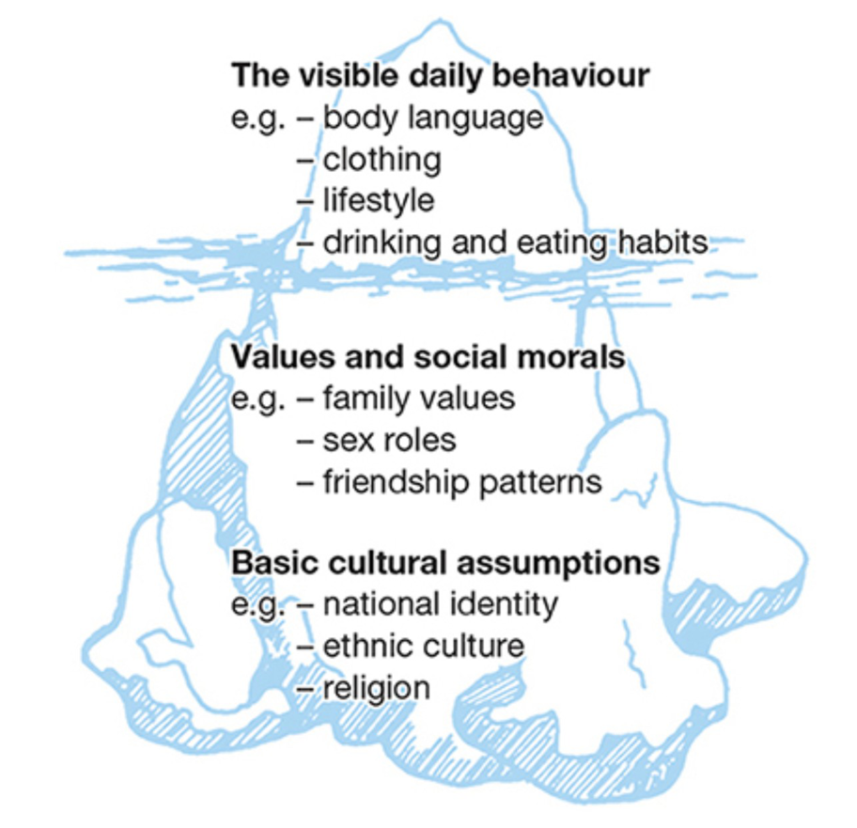
สภาพแวดล้อมตลาดโลก : สังคมและวัฒนธรรม
วัฒนธรรมเป็นสิ่งที่กำหนดชุมชนมนุษย์ ปัจเจก องค์กรทางสังคม และระบบเศรษฐกิจและการเมือง ซึ่งครอบคลุมระบบค่านิยมทั้งหมดของประเทศ

Slide 18
สภาพแวดล้อมตลาดโลก : สังคมและวัฒนธรรม
นักการตลาดต้องตระหนักถึงความแตกต่างทางวัฒนธรรมที่ลึกซึ้งระหว่างผู้บริโภคอย่างชัดเจน
ความเข้าใจในวัฒนธรรมมีความสำคัญเพราะวัฒนธรรมสามารถให้ข้อมูลเชิงลึกเกี่ยวกับตลาดต่างประเทศและสร้างความได้เปรียบในการแข่งขันให้กับผู้นำธุรกิจทั่วโลก
ความขัดแย้งข้ามวัฒนธรรมไม่เพียงแต่ส่งผลให้ยกเลิกความสัมพันธ์กันเท่านั้น แต่อาจยังรวมถึงการจัดการการเข้าสู่ตลาด การปรับตัวผลิตภัณฑ์ และการวิเคราะห์ลูกค้าที่ยุ่งยากด้วย
สิ่งที่อันตรายพอๆ กันคือชาติพันธุ์นิยม-ความเชื่อที่ว่าวัฒนธรรมของตนเองเหนือกว่าสิ่งอื่นใดซึ่งจะทำลายความพยายามทางการตลาด

Slide 19
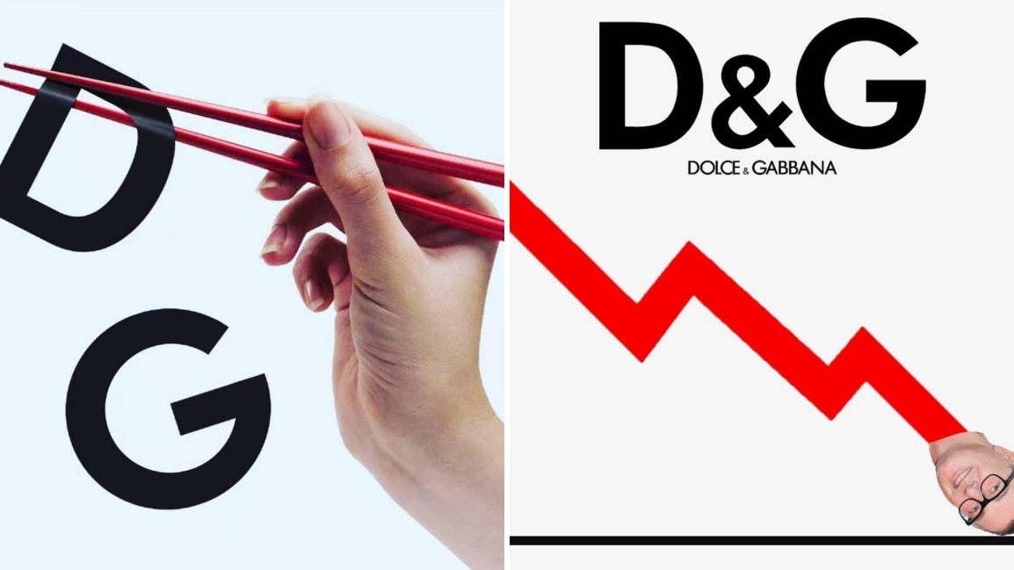
สภาพแวดล้อมตลาดโลก : สังคมและวัฒนธรรม
https://www.youtube.com/watch?v=29AfMJymGu8

Slide 20
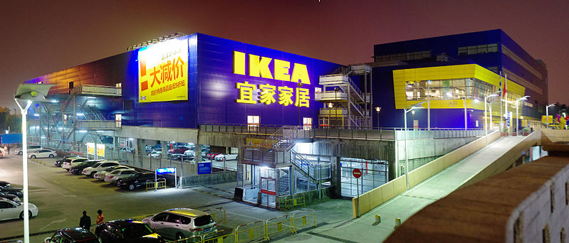
สภาพแวดล้อมตลาดโลก : สังคมและวัฒนธรรม

Slide 21
ความสำคัญของความหลากหลายทางวัฒนธรรม
แม้ว่าโลกาภิวัตน์จะเป็นพลังที่แข็งแกร่งในการเผยแพร่ความคิดไปทั่วโลก แต่ก็ยังมีความหลากหลายทางวัฒนธรรมอยู่มากตามภูมิภาค แต่ละประเทศ และแม้แต่ภายในประเทศ
ความแตกต่างทางวัฒนธรรมที่ชัดเจนมาก เช่น ภาษา นิสัยการกิน การแต่งกาย และขนบธรรมเนียมประเพณี เป็นต้น รวมทั้งการจัดระเบียบทางสังคม การแบ่งปันแนวคิดจริยธรรม และการมีปฏิสัมพันธ์กับสิ่งแวดล้อม
การเพิกเฉยต่อความแตกต่างทางวัฒนธรรมระหว่างประเทศยังถือเป็นสาเหตุหนึ่งที่ทำให้ธุรกิจล้มเหลว

Slide 22
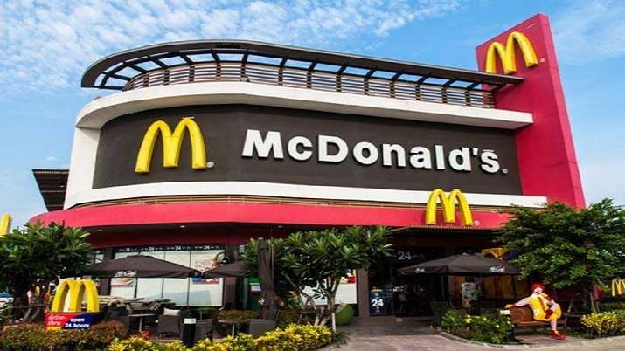
สภาพแวดล้อมตลาดโลก : สังคมและวัฒนธรรม

Slide 23
ร้าน KFC ในประเทศจีนที่ออกแบบให้วัฒนธรรมสะท้อนอยู่ในสถาปัตยกรรม

Slide 24
ปัจจัยทางสังคมและวัฒนธรรมที่ส่งผลต่อการตลาดระดับโลก
ภาษาและการสื่อสาร : ภาษาพูด (วัจนภาษา) และ ภาษากาย (อวัจนภาษา) โดยภาษามีความสำคัญในการรวบรวมข้อมูลและการประเมิน, ช่วยให้เข้าถึงสังคมท้องถิ่นได้ และมีความสำคัญมากขึ้นในการสื่อสารของบริษัท
มารยาทและจารีตประเพณี : การทำความเข้าใจเกี่ยวกับมารยาทและประเพณีมีความสำคัญอย่างยิ่งในการเจรจา
สถาบันทางสังคม : ครอบครัว เพื่อนร่วมงาน และกลุ่มที่ใกล้ชิดอื่น ๆ มีอิทธิพลต่อพฤติกรรมของผู้คนและวิธีที่ผู้คนมีความสัมพันธ์ซึ่งกันและกัน
การศึกษาและการรู้หนังสือ : การศึกษาสามารถการถ่ายทอดวัฒนธรรมและประเพณีที่มีอยู่ไปยังคนรุ่นใหม่ และระดับการศึกษาและการรู้หนังสือจะมีผลกระทบต่อการทำงานทางธุรกิจต่างๆ เช่น การจ้างงาน การวางจำหน่ายผลิตภัณฑ์ที่ซับซ้อน

Slide 25
ปัจจัยทางสังคมและวัฒนธรรมที่ส่งผลต่อการตลาดระดับโลก
ค่านิยมและทัศนคติ : ยิ่งค่านิยมและทัศนคติที่หยั่งรากลึกอยู่ในความเชื่อการจัดการตลาดโลกก็ยิ่งต้องเคลื่อนไหวอย่างระมัดระวังมากขึ้น ส่งผลต่อพฤติกรรมการซื้อของผู้บริโภค
สุนทรียศาสตร์ : คติที่มีต่อความงามและรสนิยมที่ดีในงานศิลปะ ดนตรี นิทานพื้นบ้าน และละคร ส่งผลต่อการออกแบบผลิตภัณฑ์ บรรจุภัณฑ์ต่างๆ
ศาสนา: สามารถเป็นพื้นฐานสำหรับความคล้ายคลึงข้ามวัฒนธรรมภายใต้ความเชื่อร่วมกัน อาจส่งผลต่อกลยุทธ์การตลาดทั่วโลก เช่น วันหยุด พิธีกรรมทางศาสนา รูปแบบการบริโภค เป็นต้น

Slide 26
วัฒนธรรมย่อย
วัฒนธรรมย่อยพัฒนาจากลักษณะร่วมที่แตกต่างและเป็นเอกลักษณ์ภายในวัฒนธรรมประจำชาติที่โดดเด่น ซึ่งความแตกต่างนี้เองจะกลายเป็นทั้งอุปสรรคและโอกาสสำหรับนักการตลาด
คุณสมบัติที่ใช้ร่วมกันในหมู่สมาชิกของวัฒนธรรมย่อยสามารถเป็นอะไรก็ได้จากภูมิหลังทางจริยธรรม ศาสนา ภาษา หรือ ปัจจัยทางประชากรศาสตร์ เช่น อายุ เพศ ที่แตกต่างกัน เพื่อแบ่งปันความสนใจ เช่น กลุ่มของคนที่ชื่นชอบการเล่นเกม กลุ่มคนที่ชื่นชอบศิลปินเกาหลี / ญี่ปุ่น กลุ่มคนที่ชอบการเต้นโคฟเวอร์ กลุ่มที่ชอบการแต่งคอสเพลย์ กลุ่มคนชอบแต่งรถ เป็นต้น
วัฒนธรรมองค์กร" ของบริษัท ก็คือวัฒนธรรมย่อยที่มีอยู่อย่างเด่นชัดในโลกธุรกิจ

Slide 27
สรุป
นักการตลาดที่พยายามเข้าถึงผู้บริโภคควรถามตัวเองว่าผลิตภัณฑ์หรือบริการของตนจะดึงดูดคุณค่าทางวัฒนธรรมของชาติ ค่านิยมของวัฒนธรรมย่อยที่ผู้บริโภคเป็นสมาชิก หรือทั้งสองอย่าง
พฤติกรรมผู้บริโภคแต่ละรายสามารถอธิบายพฤติกรรมผู้บริโภคโดยรวมซึ่งสามารถระบุรูปแบบพฤติกรรมที่คล้ายคลึงกันในระดับประเทศได้
ในตลาดโลก สิ่งสำคัญอย่างยิ่งคือต้องเข้าใจตลาดใหม่ในแง่เดียวกับผู้ซื้อหรือผู้บริโภคที่มีศักยภาพในตลาดนั้น
ปัจจัยทางวัฒนธรรมสามารถมีอิทธิพลต่อความสัมพันธ์ทางธุรกิจได้

Slide 28
ปัจจัยทางเทคโนโลยีที่ส่งผลต่อการตลาดระดับโลก
โครงสร้างพื้นฐานด้านเทคโนโลยี ซึ่งบางพื้นที่ไม่มีประสิทธิภาพ หรืออาจจะมีไม่เพียงพอ ซึ่งสามารถส่งผลต่อการตลาดระดับโลก
เทคโนโลยีอินเทอร์เน็ตและการสื่อสาร : ความครอบคลุมพื้นที่ ความรวดเร็วในการเข้าถึง การเชื่อมต่อและโครงสร้างเครือข่าย ความปลอดภัยและความเชื่อถือ
เทคโนโลยีช่องการจัดจำหน่ายและการกระจาย : e-commerce, ระบบการขนส่งต่างๆ
เทคโนโลยีทางการเงิน : ระบบการชำระเงิน การทำธุรกรรมทางการเงิน
ค่าใช้จ่ายในการดำเนินงานด้านเทคโนโลยี : การใช้เทคโนโลยีขั้นสูงสำหรับการตลาดระดับโลกมักต้องใช้เงินลงทุนจำนวนมาก

Slide 29
ปัจจัยทางเทคโนโลยีที่ส่งผลต่อการตลาดระดับโลก
การให้ความคุ้มครองความเป็นส่วนตัวของข้อมูล : กฎระเบียบด้านความเป็นส่วนตัวของข้อมูลที่ไม่ชัดเจนอาจจะทำให้ผู้บริโภคกังวลในการให้ข้อมูลส่วนบุคคล ซึ่งอาจจะส่งผลกระทบต่อการรวบรวม วิจัย ประมวลผล และใช้ข้อมูลผู้บริโภคได้
พฤติกรรมและความชอบของผู้บริโภคในการใช้งานเทคโนโลยี : พฤติกรรมการใช้งานเทคโนโลยีของผู้บริโภคสามารถส่งผลต่อการวางแผนการตลาดระดับโลก ในประเด็นของการใช้โทรศัพท์มือถือ สื่อสังคมออนไลน์ การซื้อสินค้าหรือบริการออนไลน์ เป็นต้น
การกำกับดูแลและควบคุมการเข้าถึงเทคโนโลยีจากภาครัฐ เช่น การใช้งานอินเทอร์เน็ตและเนื้อหา การเข้าถึงแฟลตฟอร์ม อาจส่งผลต่อการทำการตลาดระดับโลกได้
การเปลี่ยนแปลงทางเทคโนโลยีอย่างรวดเร็ว ส่งผลต่อการตลาดระดับโลกทั้งในประเด็นของ วิธีการตลาด (กายภาพ ออนไลน์) การพัฒนาผลิตภัณฑ์และบริการ (การใช้ปัญญาประดิษฐ์, เทคโนโลยี IoT) เป็นต้น

